Slide 1
台北科技大學，經管系，陳擎文
商用多媒體設計

Slide 2
經營管理系
學網頁設計，有什麼用？

Slide 3
經營管理系 學網頁設計，有什麼用？
案例：畢業生工作5年，月入10萬
https://tw.news.yahoo.com/%E6%96%87%E7%B5%84%E7%95%A2%E6%A5%AD%E4%BA%94%E5%B9%B4%E8%96%AA%E6%B0%B4%E6%BC%B2-%E5%80%8D-%E5%8E%9Fpo%E6%9B%9D-%E5%85%A9%E5%A4%A7%E9%97%9C%E9%8D%B5-050502249.html

Slide 4
經營管理系 學網頁設計，有什麼用？
1. GA：網站流量監控工具
是Google的一套工具，有證照
2. 網站廣告投放（Google廣告，臉書，youtube）
3.社群經營：
4.SEO：搜尋引擎優化
執行SEO是為了讓網站的搜尋排名變好

Slide 5
本學期的課程內容

Slide 6
課程內容
網站架設與前後端網頁設計
內容包括：
網站架設，
前端網頁設計javascript，
後端網頁設計php+mySQL資料庫
這是2～3學期的課程

Slide 7
今年商用多媒體設計 課程內容
這是2～3學期的課程
前端網頁：html+javascript
後端網頁：php+mySQL
進階網頁設計：響應性網頁RWD(bootstrap)
網站實務：
申請網站空間
架設網站的方法
申請網域名稱(域名)，DN, Domain Name

Slide 8
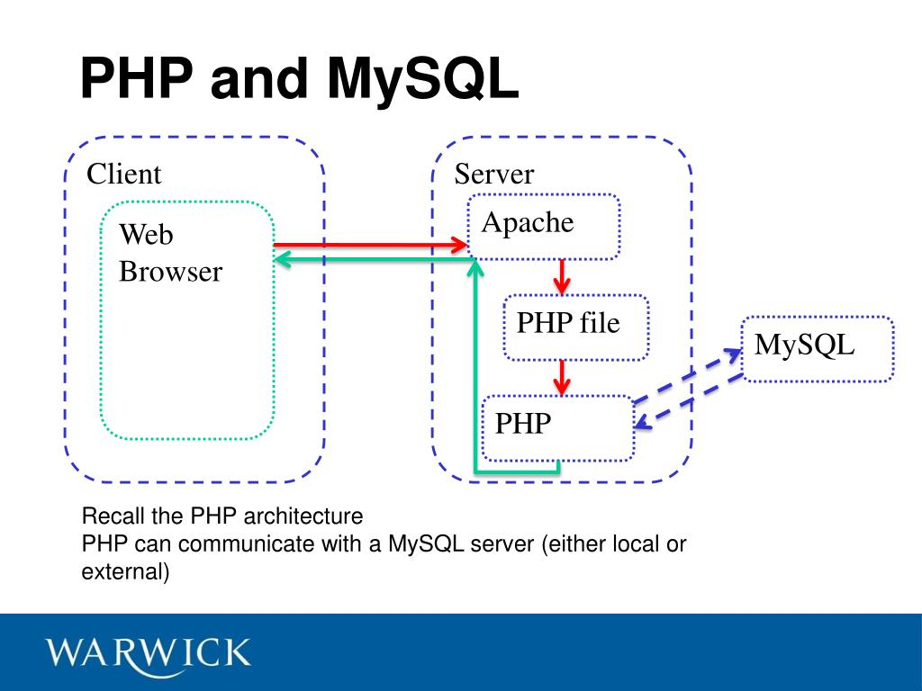
什麼是前端，後端網頁
商業資訊系統的三層架構：
A.客戶端app（client，前端）：
html，javascript
B.伺服器端網頁（server，後端）：
php，asp.net，jsp
C.資料庫（database）：
mySQL，SQL server

Slide 9
課程目標：7個
這門課要學什麼技能：9個

Slide 10
課程目標
1.學習網頁的結構
2.學習html：
未來應用1：現在的商業數據分析，經常必須要爬取網路數據，所以必須懂html語法
未來應用2：網頁html的TDK有助於搜尋引擎的SEO排名，促進網路行銷
☎SEO：是搜尋引擎優化的簡寫(Search Engine Optimization)，
☎執行SEO是為了讓網站的搜尋排名變好，提升網站的能見度與流量，進而創造轉單與業績。
☎SEO是一連串改善網站自然排名的工作，可以大致分為「技術」與「內容」兩個面向作探討。

Slide 11
課程目標
2.學習html：
未來應用2：網頁html的TDK有助於搜尋引擎的SEO排名，促進網路行銷
網頁的TDK指的是什麼：
☎T代表的是該：網頁標題 title、
☎D代表了該：網頁描述 name=desicription、
☎K代表了該：網頁關鍵詞 name=keywords
練習網頁：到google，輸入：TDK 網頁
選擇以下網頁
https://www.ibest.com.tw/news-detail/How-to-write-SEO-TDK/

Slide 12
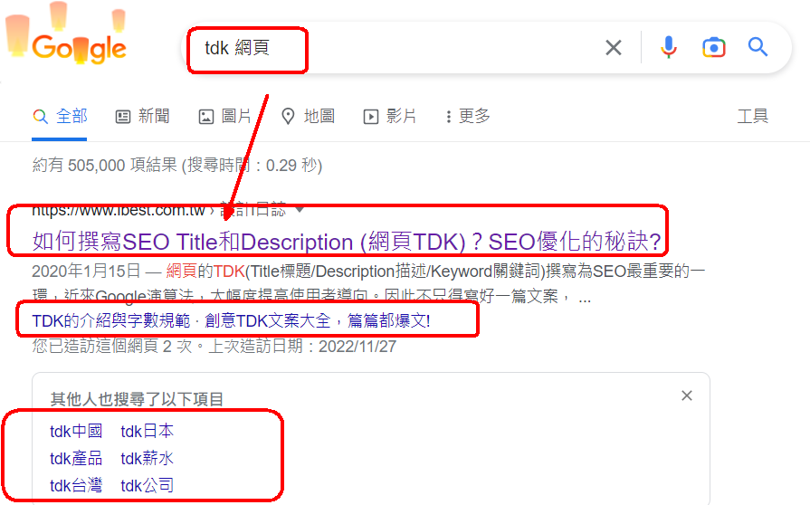
網頁html的TDK有助於搜尋引擎的SEO排名，促進網路行銷

Slide 13
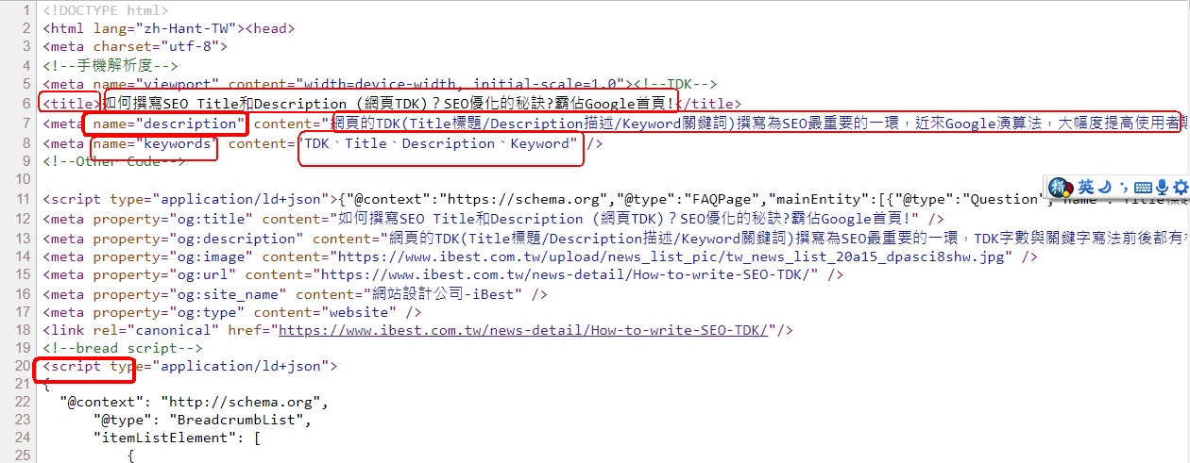
查看html網頁語法

Slide 14
自然排名與點擊率的關係
☎SEO的自然排名 = 不用花錢的網站排名
☎在google輸入關鍵字查詢資料後，前面幾筆是廣告網頁，後面的就是google根據SEO所排名的網站。
練習：google輸入：冰箱
查詢SEO自然排名的前幾名
☎所以SEO就是要爭取讓自己的網站往前面排名。
☎往前面排名，就會增加流量，就會促進行銷。
☎下圖證明，自然排名與點擊率的關係，可以清楚看到排名越前面

Slide 15
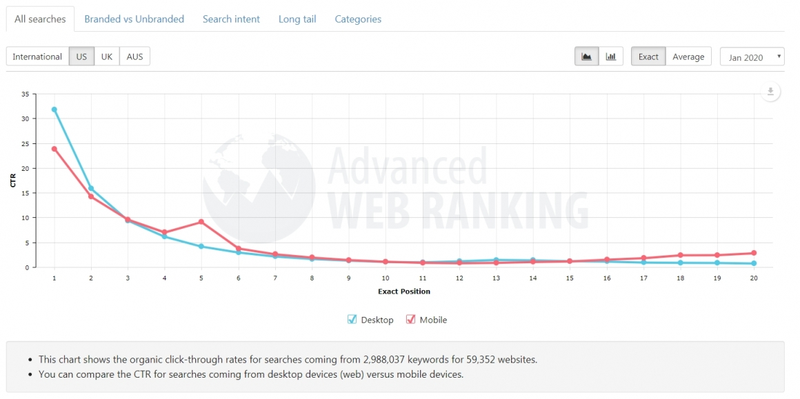
自然排名與點擊率的關係 排名越前面，點擊率自然就越高

Slide 16
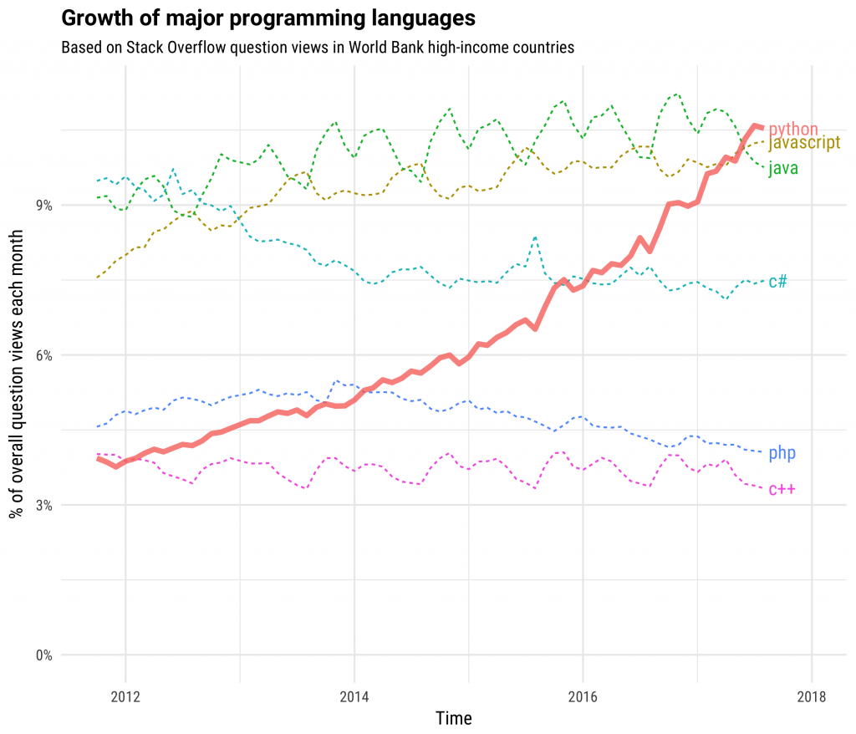
課程目標
3.學習javascript：
未來應用：
第1方第3方的網站流量分析，必須放入javascript代碼，
可追踪用戶的使用趨勢，以改進網站行銷、
Google流量分析證照GA
也要放入javascript，才能追踪流量

Slide 17
課程目標
4.學習『初階』網頁模板
5.學習『進階』網頁設計
目前網頁設計主流：響應性網頁RWD(bootstrap)
未來應用1：
響應性網頁RWD，有助於搜尋引擎的SEO排名，促進網路流量與行銷

Slide 18
課程目標
6.學習各種架站相關技術
2種常用架站工具
學習申請網站空間（免費，付費）
學習申請DN域名（免費，付費）
未來應用：網站流量分析，必須要在架設的網站上測試

Slide 19
課程目標
7.學習目前商用網站的共同結構：前端網頁＋後端網頁
（1）學習前端網頁的技術：html＋javascript
（2）學習後端網頁(資料庫網頁)的技術：PHP＋mySQL
8.使用資料庫SQL語法＋結合後端網頁技術
製作自訂的ERP系統

Slide 20
總結：課程目標綱要
1.學習網頁的結構
2.學習html
3.學習javascript
4.學習『初階』網頁模板
5.學習『進階』網頁設計：目前網頁設計主流：響應性網頁RWD(bootstrap)
6.學習各種架站相關技術(網站空間,申請DN域名)
7.學習後端網頁(資料庫網頁)的技術：PHP＋mySQL
8.製作自訂的ERP系統：使用資料庫SQL語法＋結合後端網頁技術

Slide 21
上課採用什麼教學方式?
來達成課程目標

Slide 22
課程的教學方式
方法1：可以較輕鬆的方式，
學習各種技術，但都只體驗初級內容，
不求專精，知道樣貌即可
輕鬆，好玩
方法2：採嚴謹地學習各種程式撰寫技巧
先學html+javascript
再學響應性網頁RWD：bootstrap程式碼寫法
再學PHP＋mySQL程式碼寫法

Slide 23
老師相關的業界經驗

Slide 24
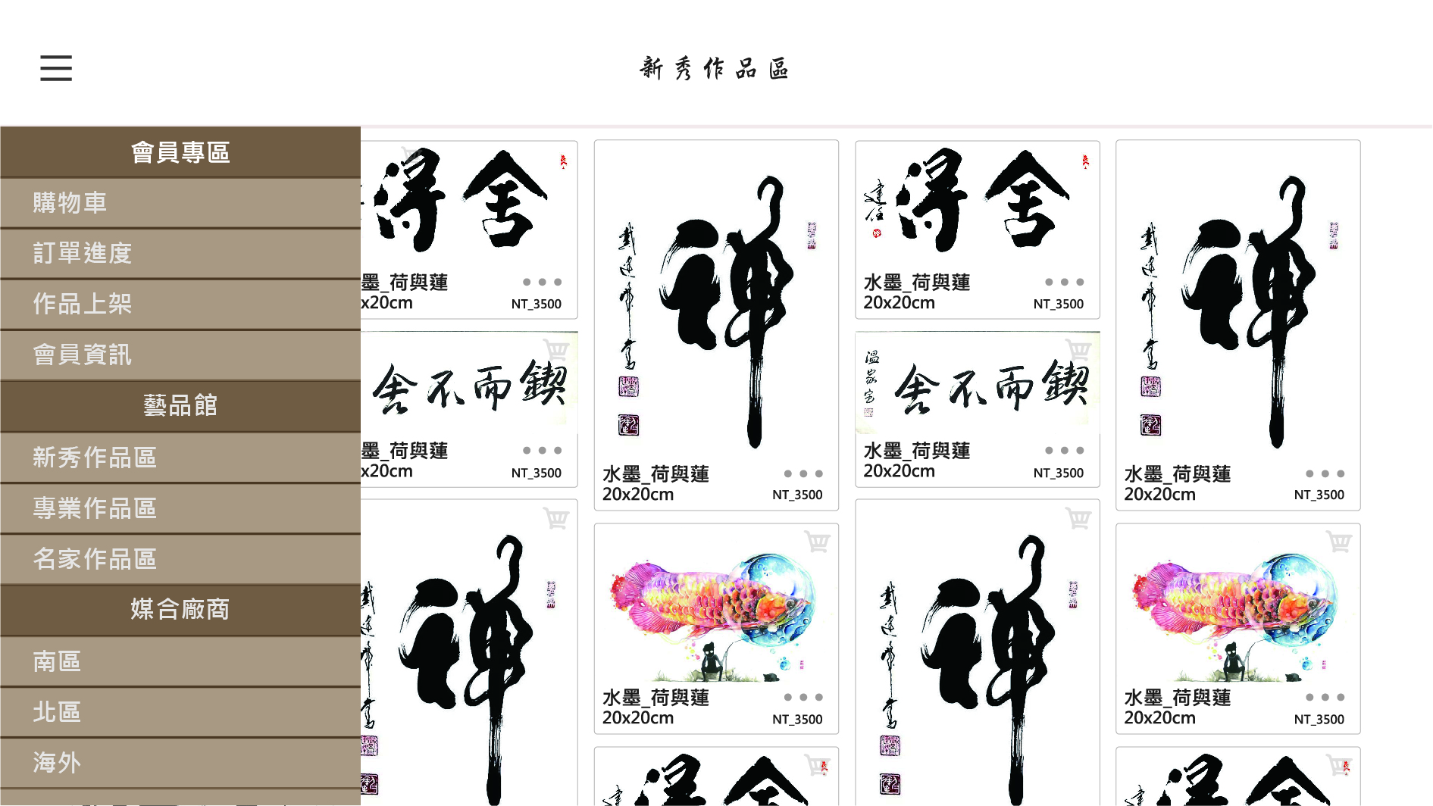
業界經驗1：電子商務APP，server端網站設計
業界經驗1：製作：藝術品拍賣網站，幫台灣廠商撰寫Art auction APP
☎結合各種技術，
包括：PHP+smarty、
Bootstrap、
Jquery mobile、
Javascript

Slide 25
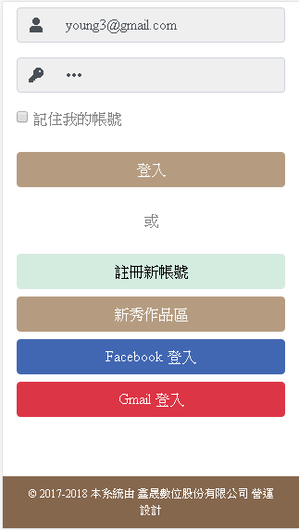
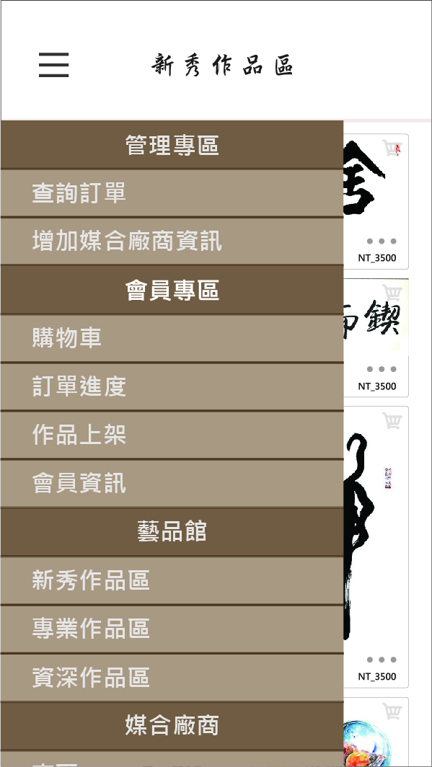
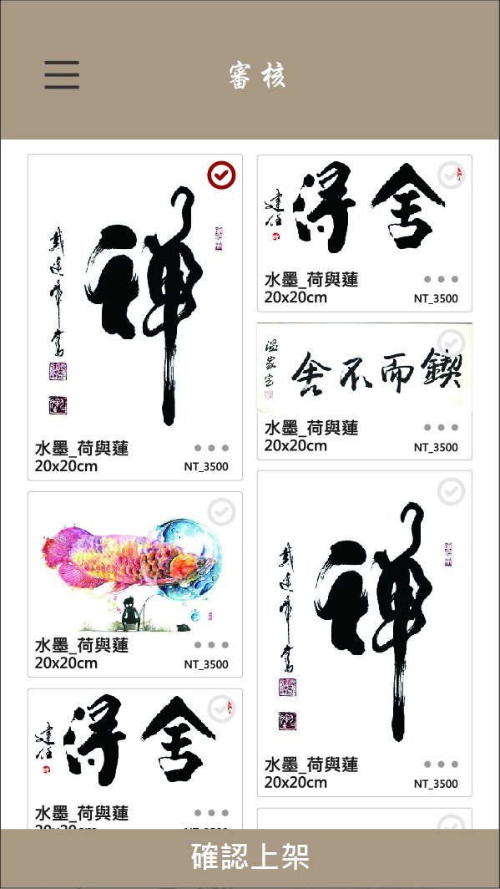
業界經驗1：電子商務APP， server端網站設計

Slide 26
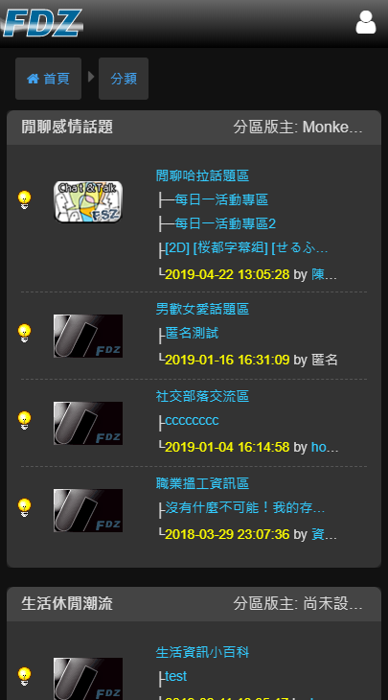
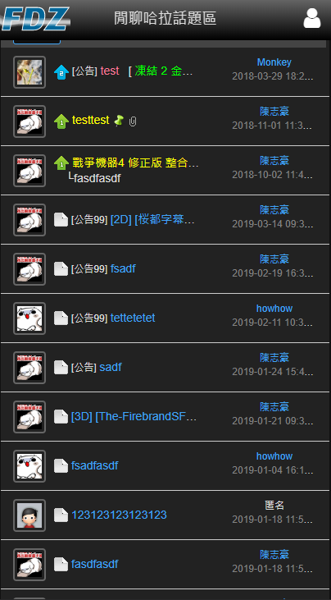
業界經驗2：電子商務APP， server端網站設計
業界經驗2：手機版的論壇程式（幫香港廠商撰寫）
Mobile version of the forum program
☎技術：結合各種技術，包括：PHP+smarty、Bootstrap、Jquery mobile、Javascript

Slide 27
業界經驗3：電子商務APP， server端網站設計
業界經驗3：製作大陸遠距診療系統 (幫大陸連鎖診所製作)
telemedicine system
☎功能1：這是幫中醫診所，所製作的線上診療系統，患者可以偏布大陸各省或海外，都可以登入這個診療系統，成為會員並掛號後，向寶泰堂的醫師求診

Slide 28
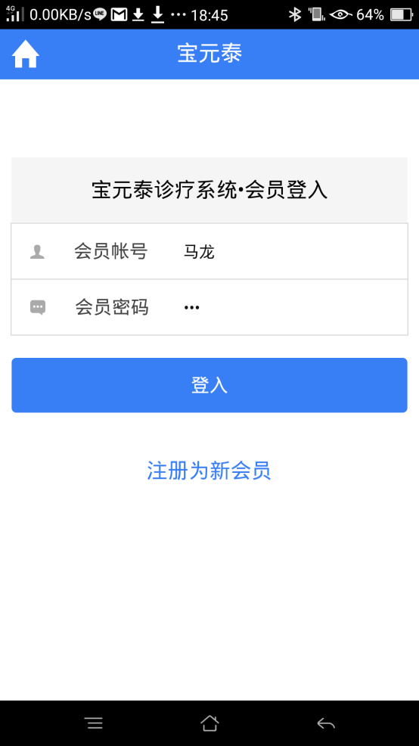
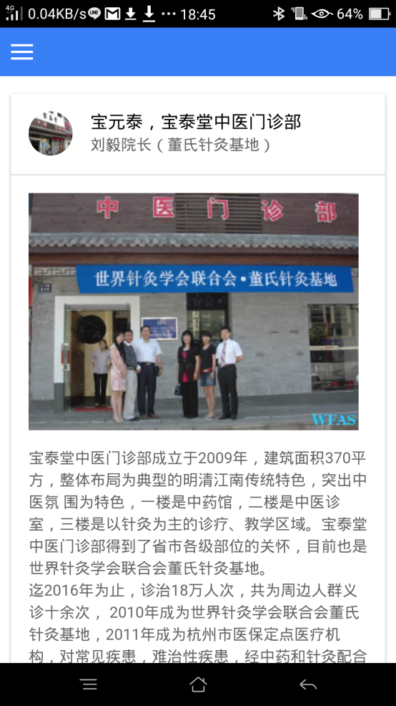
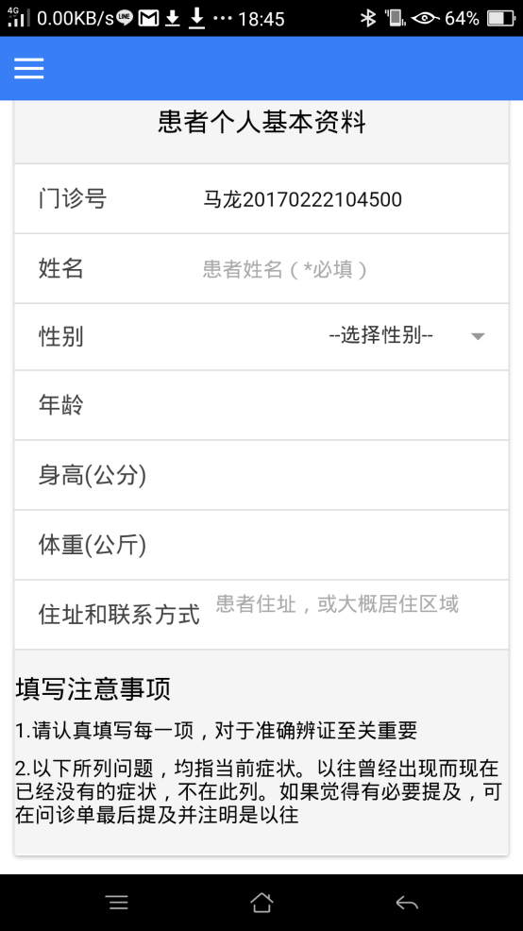
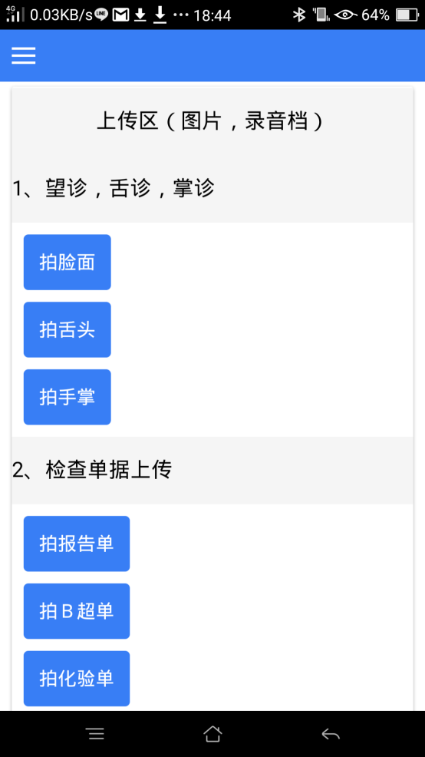
業界經驗3：電子商務APP， server端網站設計

Slide 29
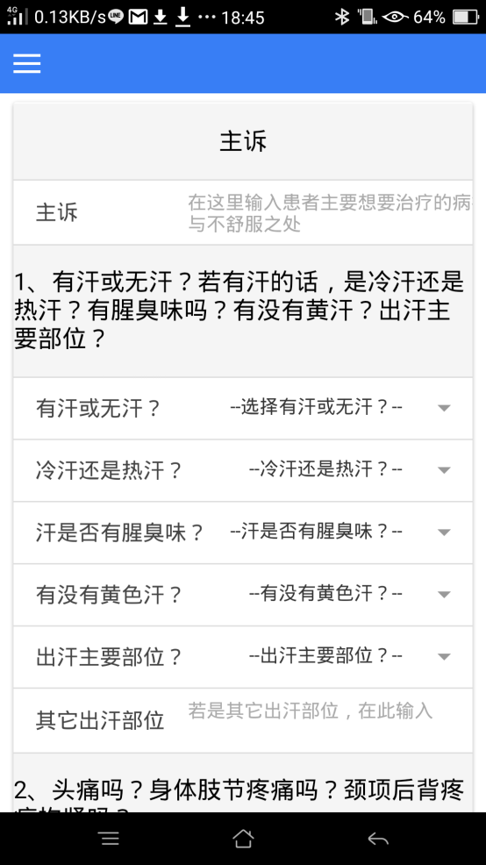
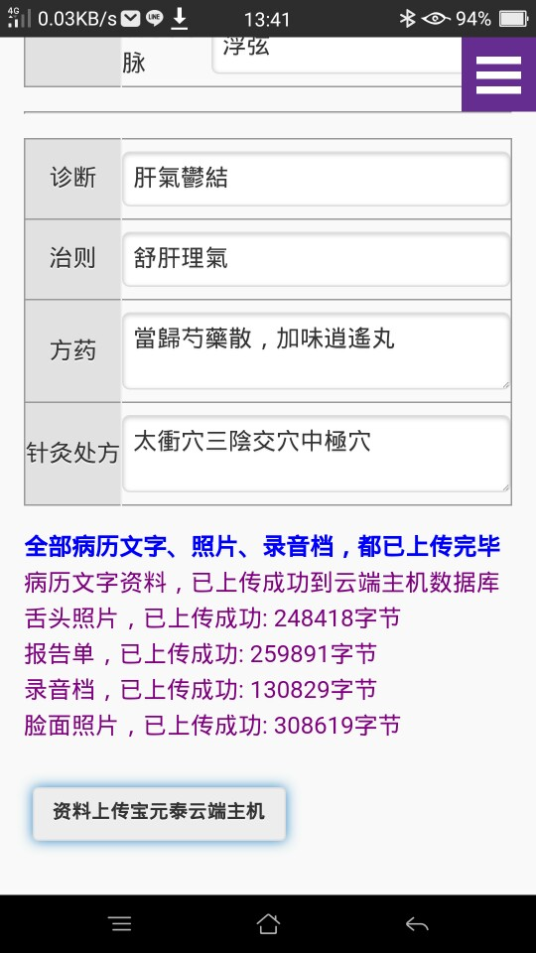
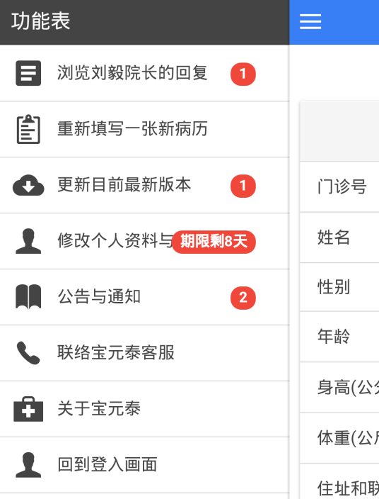
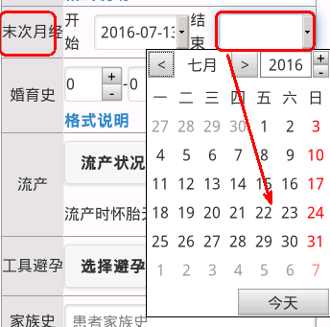
業界經驗3：電子商務APP， server端網站設計

Slide 30
教科書，評分方式

Slide 31
教科書
（1）教材：
老師的教學網站
https://acupun.site/lecture/cmedia/
（2）其它參考教材：
Html w3school:https://www.w3schools.com/js/
javascript :https://www.w3schools.com/html/default.asp
Bootstrap: https://getbootstrap.com/
Php+mysQL: https://www.w3schools.com/php/default.asp

Slide 32
本學期的評分方式
1.上課分數，作業分數：
上課來跟著老師做範例就有加分（使用Zuvio來加分）
50%
做練習範例：作業（使用Zuvio來上傳作業）
2.期中作業分數（Zuvio上傳，或i學園PLUS上傳）
25%
3.期末作業分數（Zuvio上傳，或i學園PLUS上傳）
考作業練習過的範例，或課本指定範例
25%

